Slide 1
Resultatpräsentation
Visualisierung Medizinischer Daten 2
WS15/16
Johannes Riedmann, 0926649
Felix Schuller, 1025256

Slide 2
Inhalt
Genutzte Technologien
Aufbau
Funktionen und Features
Live Präsentation
Abschließende Gedanken

Slide 3
Genutzte Technologien
Ursprünglich als C++/SimpleITK Realisierung „geplant“
Tatsächliche Implementierung in Java/VTK
… wobei VTK Part sehr gering ausfällt. (Einzig Dicom-Loader)
GUI mit JavaFX8 realisiert
Rendering komplett per eigens geschriebener (CPU-)Renderer auf JavaFX Canvas

Slide 4
Genutzte Technologien
Verzicht auf VTK Dicom-Loader zu Java-Pendant würde komplette Plattformunabhängigkeit ermöglichen
Keine offenen/kostenlosen Java-Loader verfügbar, die Dicom-Bilder-Folderloading unterstützen
Immerhin: VTK für Linux, MacOS und Windows verfügbar
… native Libraries müssen allerdings installiert werden

Slide 5
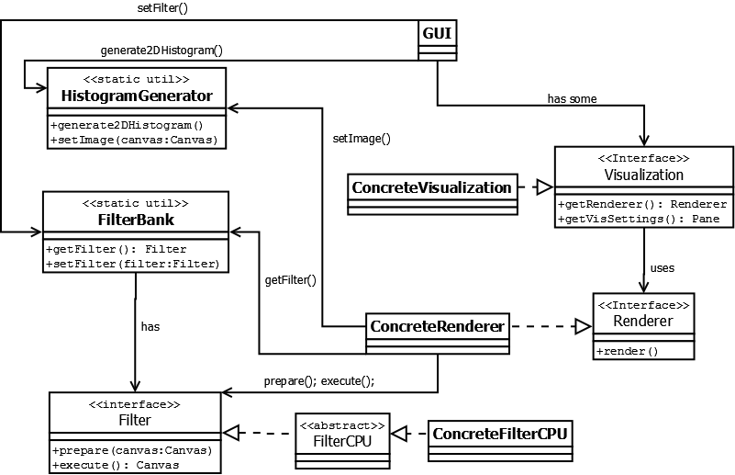
Aufbau

Slide 6
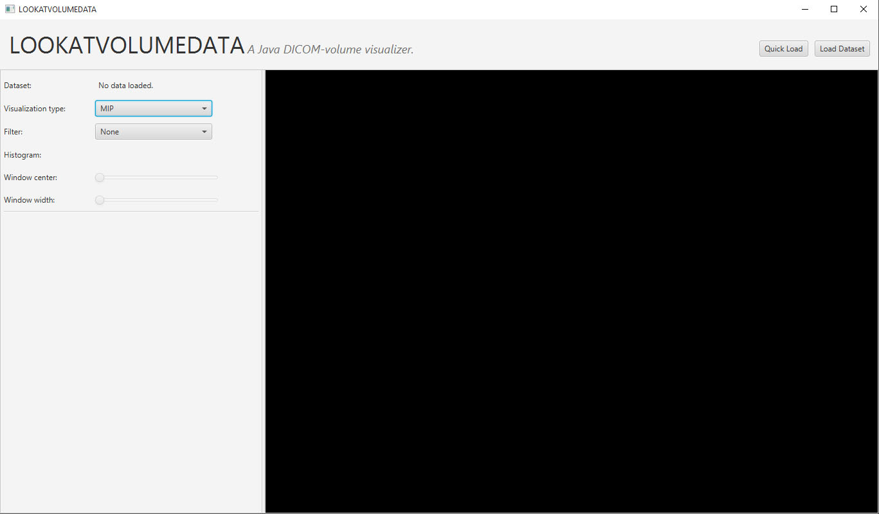
Aufbau

Slide 7
Aufbau

Slide 8
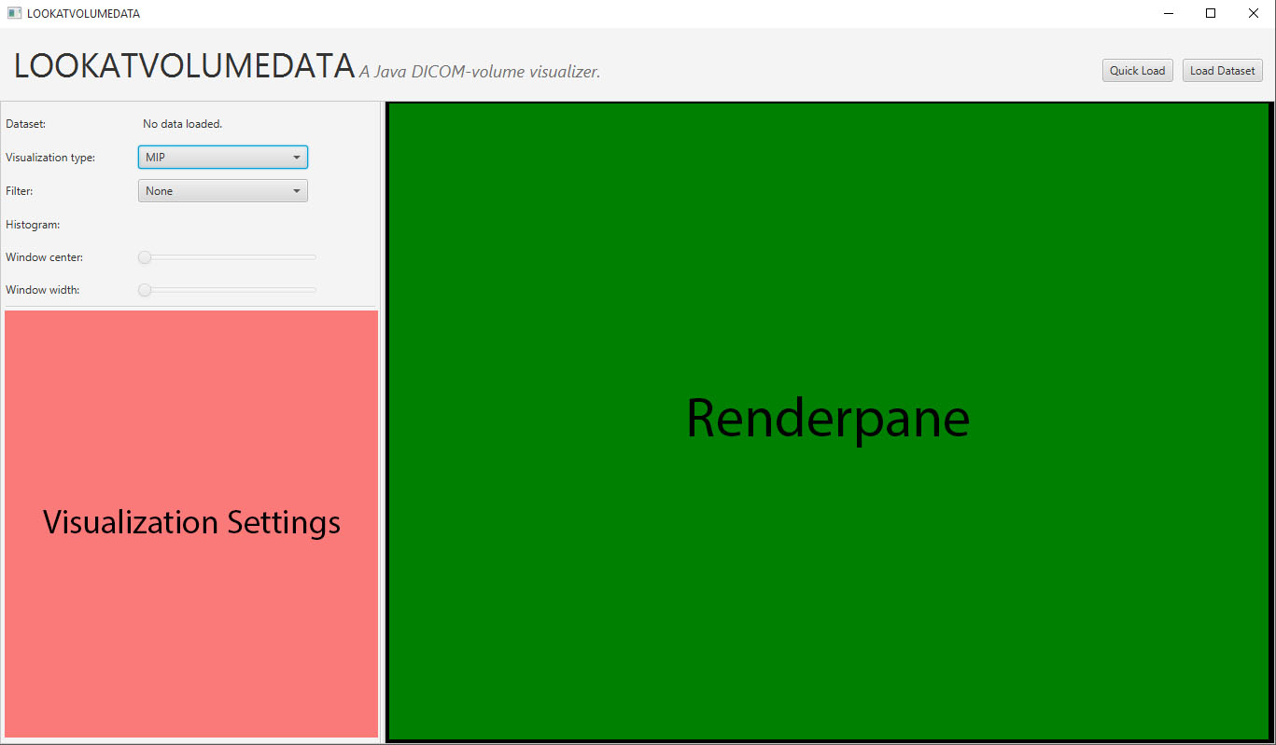
Aufbau

Slide 9
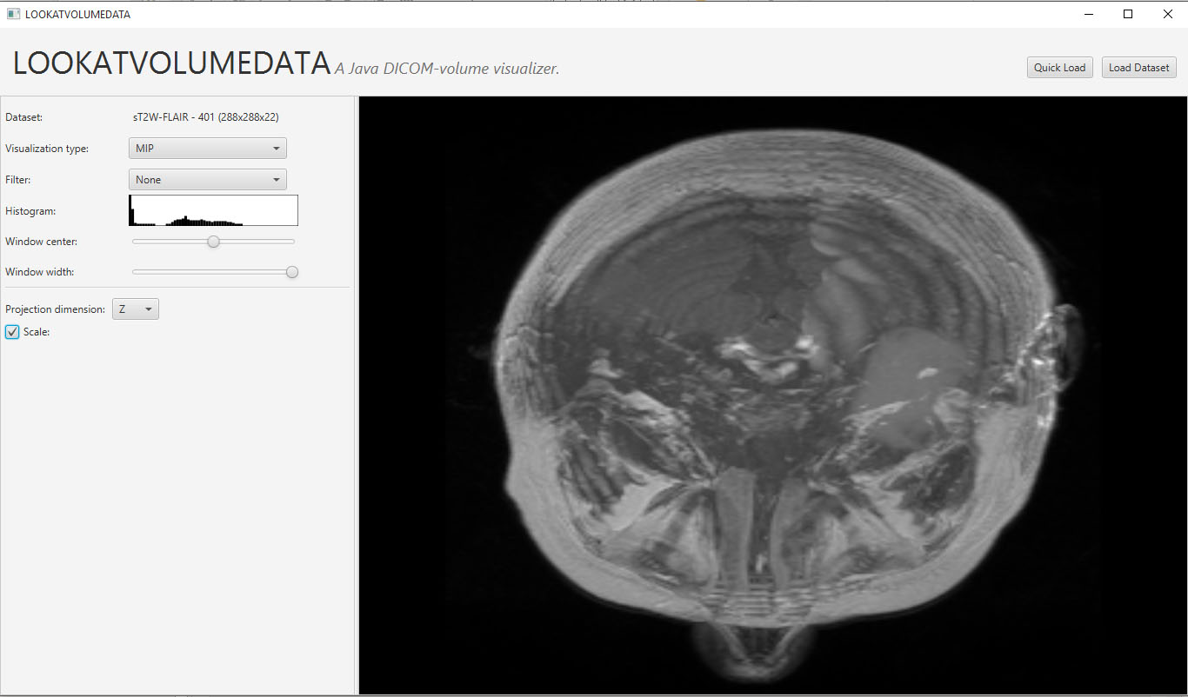
Aufbau

Slide 10
Funktionen und Features
„Modernes“ JavaFX GUI zur Konfiguration der Visualisierungen
3 Visualisierungsarten:
Orthogonal Slices (Linked Views)
Maximum Intensity Projection
Direct Volume Rendering (mit Transferfunktions Widget)
2 Bildfilter
Gauss Filtering
Median Filtering
Windowing Function zur Kontrastregulierung

Slide 11
LIVE PRÄSENTATION

Slide 12
Abschließende Gedanken
Performanz „in Ordnung“, Maßgebliche Verbesserung durch Einladen von vtkImageData in Java eigene Datenstrukturen (array)
Multi-Threading temporär bei Orthogonal Slices implementiert
→ Keine nennenswerten Performanceverbesserungen
GPU-Implementierungen wünschenswert (besonders bei DVR)

Slide 13
VIELEN DANK
Noch fragen?

